Slide 1
Buscando EL lugar de la mancha
Victoria Ruiz Parrado

Slide 2
Table of contents
¿Es Villanueva de los Infantes El lugar de La Mancha?
Texto El Quijote
Mapa de Castilla La Mancha
Descripción distancias
Investigación
Pruebas
Conclusiones
Análisis descriptivo:
Test no paramétricos
Bibliografía

Slide 3
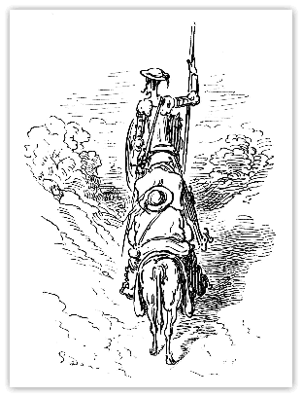
¿Es Villanueva de los Infantes El lugar de La Mancha?

Slide 4
Texto El Quijote
En un lugar de la Mancha², de cuyo nombre no quiero acordarme³, no ha mucho tiempo que vivía un hidalgo de los de lanza en astillero, adarga antigua, rocín flaco y galgo corredor⁴. Una olla de algo más vaca que carnero, salpicón las más noches⁵, duelos y quebrantos los sábados⁶, lantejas los viernes⁷, algún palomino de añadidura los domingos⁸, consumían las tres partes de su hacienda⁹. El resto della concluían sayo de velarte¹⁰, calzas de velludo para las fiestas, con sus pantuflos de lo mesmo¹¹, y los días de entresemana se honraba con su vellorí de lo más fino¹². Tenía en su casa una ama que pasaba de los cuarenta y una sobrina que no llegaba a los veinte, y un mozo de campo y plaza que así ensillaba el rocín como tomaba la podadera¹³. Frisaba la edad de nuestro hidalgo con los cincuenta años¹⁴. Era de complexión recia, seco de carnes, enjuto de rostro¹⁵, gran madrugador y amigo de la caza. Quieren decir que tenía el sobrenombre de «Quijada», o «Quesada», que en esto hay alguna diferencia en los autores que deste caso escriben, aunque por conjeturas verisímiles^{II} se deja entender que se llamaba «Quijana»^{III, 16}. Pero esto importa poco a nuestro cuento: basta que en la narración dél no se salga un punto de la verdad. (De Cervantes Saavedra 1605)

Slide 5
Un grupo de investigadores ha recolectado evaluaciones subjetivas de expertos en literatura, historia y cultura manchega sobre cuatro pueblos candidatos a ser el famoso “lugar de La Mancha de cuyo nombre no quiero acordarme”.
Los criterios de evaluación son:
{nonincremental} - Idealismo cervantino
Ambiente rural que encaja con la novela
Presencia de tradiciones caballerescas
Probabilidad histórica percibida

Slide 6
Los pueblos candidatos son:
{.incremental} - Argamasilla de Alba
Villanueva de los Infantes
Campo de Criptana
El Toboso

Slide 7
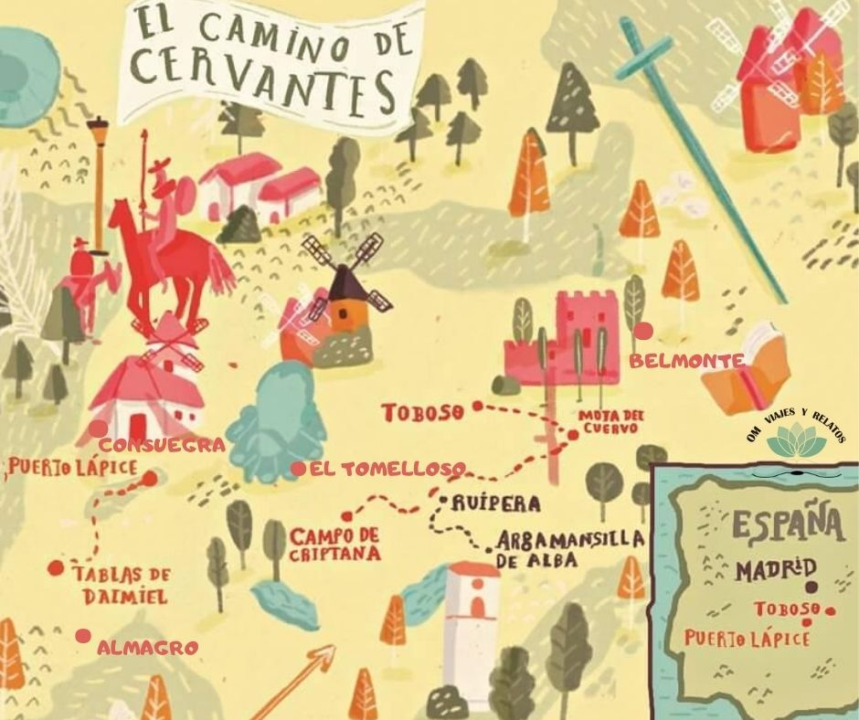
Mapa de Castilla La Mancha
Para averiguar cual es el verdadero lugar de la mancha, hay que tener en cuenta el mapa de carreteras de la épica.
La Figure 1 muestra el mapa de Castilla La Mancha que tenía Don Quijote.
Figure 1: Mapa Cervantes

Slide 8
Imagen obtenida de https://omviajesyrelatos.com/

Slide 9
Descripción distancias
Las distancias se calculan según la fórmula de Euler:
$$\sqrt{{\left(x_{1}−x_{2}\right)}^{2}+{\left(y_{1}−y_{2}\right)}^{2}} \left(1\right)$$

Slide 10
Las variables x e y son las coordenadas, y las variables PL, SM, ET y MU son las distancias de cada pueblo a Puerto Lápice, Sierra Morena y El Toboso, más la correspondiente al denominado punto Tarfe (GONZÁLEZ-TORRE and INSUA 2008).
#Datos

Slide 11
Investigación
Para determinar si Villanueva de los Infantes es el pueblo de Don Quijote, los investigadores se han hecho las siguientes preguntas:
¿Es Argamasilla de Alba percibida como significativamente menos idealista que Villanueva de los Infantes?
¿Aumenta significativamente la valoración de Villanueva tras leer El Quijote?
¿Hay diferencias significativas en la percepción “quijotesca” entre los cuatro pueblos? Si hay diferencias, ¿cuáles destacan?
¿Cuál es el criterio más valorado en Villanuev de los Infantes? ¿Las diferencias entre criterios son significativas?

Slide 12
Pruebas
Esta sección recoge los datos recopilados para responder a las preguntas anteriores.
Prueba 1: Comparación entre la idealidad de dos pueblos

Slide 13
Prueba 2: Comparación de la percepción histórica antes y después de leer el Quijote

Slide 14
Prueba 3: Comparación entre los cuatro pueblos

Slide 15
Prueba 4: Comparación entre los criterios de evaluación en un mismo pueblo

Slide 16
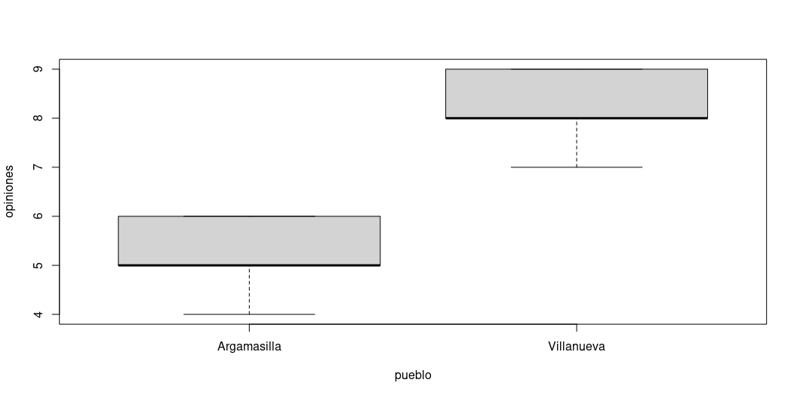
Prueba 1: Test de Mann-Whitney
Análisis descriptivo:
#Exploración datos ################# #Graficos boxplot(opiniones ~ pueblo,data=datos)

Slide 17
#Estadísticos analisis_descriptivo<-by(datos[, c("opiniones")], datos$pueblo, stat.desc, basic = FALSE, norm = TRUE) analisis_descriptivo
datos$pueblo: Argamasilla median mean SE.mean CI.mean.0.95 var std.dev 5.0000000 5.2000000 0.3741657 1.0388506 0.7000000 0.8366600 coef.var skewness skew.2SE kurtosis kurt.2SE normtest.W 0.1608962 -0.2458756 -0.1346716 -1.8179592 -0.4544898 0.8810376 normtest.p 0.3140396 ------------------------------------------------------------ datos$pueblo: Villanueva median mean SE.mean CI.mean.0.95 var std.dev 8.0000000 8.2000000 0.3741657 1.0388506 0.7000000 0.8366600 coef.var skewness skew.2SE kurtosis kurt.2SE normtest.W 0.1020317 -0.2458756 -0.1346716 -1.8179592 -0.4544898 0.8810376 normtest.p 0.3140396
media_argamasilla<-analisis_descriptivo$Argamasilla[2] media_villanueva<-analisis_descriptivo$Villanueva[2]

Slide 18
Test Mann-Whitney:
#Contraste Mann-Whitney ###################### #Test prueba1Model<-wilcox.test(opiniones ~ pueblo, data = datos, exact = FALSE,correct= FALSE) prueba1Model
Wilcoxon rank sum test data: opiniones by pueblo W = 0, p-value = 0.008208 alternative hypothesis: true location shift is not equal to 0
p1_pvalor<-prueba1Model$p.value W<-prueba1Model$statistic

Slide 19
Tamaño del efecto:
#Tamaño del efecto rFromWilcox<-function(wilcoxModel, N){ z<- qnorm(wilcoxModel$p.value/2) r<- z/ sqrt(N) cat(wilcoxModel$data.name, "Effect Size, r = ", r) return (r) } rFromWilcox(prueba1Model, 20)
opiniones by pueblo Effect Size, r = -0.5910828
[1] -0.5910828
p1_efecto<-rFromWilcox(prueba1Model, 20)
opiniones by pueblo Effect Size, r = -0.5910828

Slide 20
Prueba 2: Test de rangos signados de Wilcoxon
Importación datos:
#Importación datos ################## grupo<-gl(2,5,length=10,labels=c("Antes leer","Después leer"),ordered=T) antes<-c(6,7,5,6,5) despues<-c(9,9,7,8,8) datos<-data.frame(grupo=grupo,opinion=c(antes,despues))

Slide 21
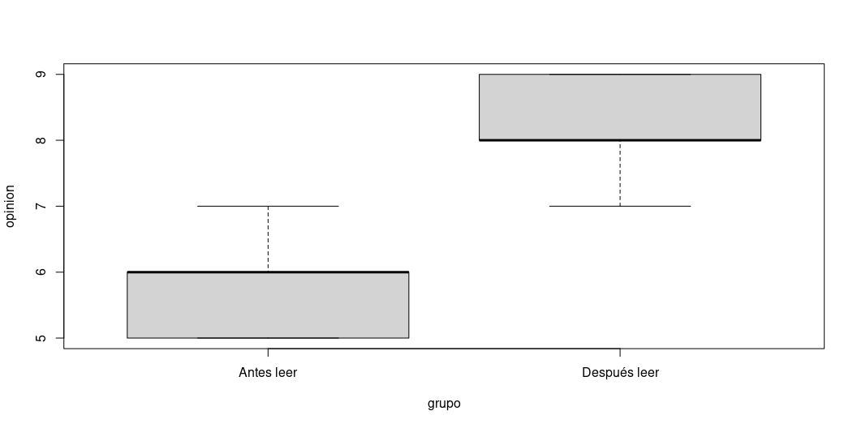
Análisis descriptivo datos:
#Exploración datos ################# #Graficos boxplot(opinion~ grupo,data=datos)

Slide 22
#Estadísticos ad_p2<-by(datos[, c("opinion")], datos$grupo, stat.desc, basic = FALSE, norm = TRUE) ad_p2
datos$grupo: Antes leer median mean SE.mean CI.mean.0.95 var std.dev 6.0000000 5.8000000 0.3741657 1.0388506 0.7000000 0.8366600 coef.var skewness skew.2SE kurtosis kurt.2SE normtest.W 0.1442517 0.2458756 0.1346716 -1.8179592 -0.4544898 0.8810376 normtest.p 0.3140396 ------------------------------------------------------------ datos$grupo: Después leer median mean SE.mean CI.mean.0.95 var std.dev 8.0000000 8.2000000 0.3741657 1.0388506 0.7000000 0.8366600 coef.var skewness skew.2SE kurtosis kurt.2SE normtest.W 0.1020317 -0.2458756 -0.1346716 -1.8179592 -0.4544898 0.8810376 normtest.p 0.3140396
media_antes<-ad_p2$`Antes leer`[2] media_despues<-ad_p2$`Después leer`[2]

Slide 23
Test rangos signados de Wilcoxon:
#Contraste Rangos Signados de Wilcoxon ###################### #Test prueba2Model<-wilcox.test(antes, despues,paired=T,correct=F) prueba2Model
Wilcoxon signed rank test data: antes and despues V = 0, p-value = 0.03843 alternative hypothesis: true location shift is not equal to 0
p2_pvalor<-prueba2Model$p.value V<-prueba2Model$statistic

Slide 24
Tamaño del efecto:
rFromWilcox(prueba2Model, 20)
antes and despues Effect Size, r = -0.46291
[1] -0.46291

Slide 25
Prueba 3: Test de Kruskal Wallis
Importación datos:
#Importación datos grupo<-gl(4, 4, labels = c("Criptana","Argamasilla","Villanueva","Toboso")) opinion<-c(8,9,8,9, 6,5,5,4, 9,10,9,8, 7,6,6,5) datos<-data.frame(opinion, grupo) datos$grupo<-factor(datos$grupo, levels = levels(datos$grupo)[c(1,2,3,4)])

Slide 26
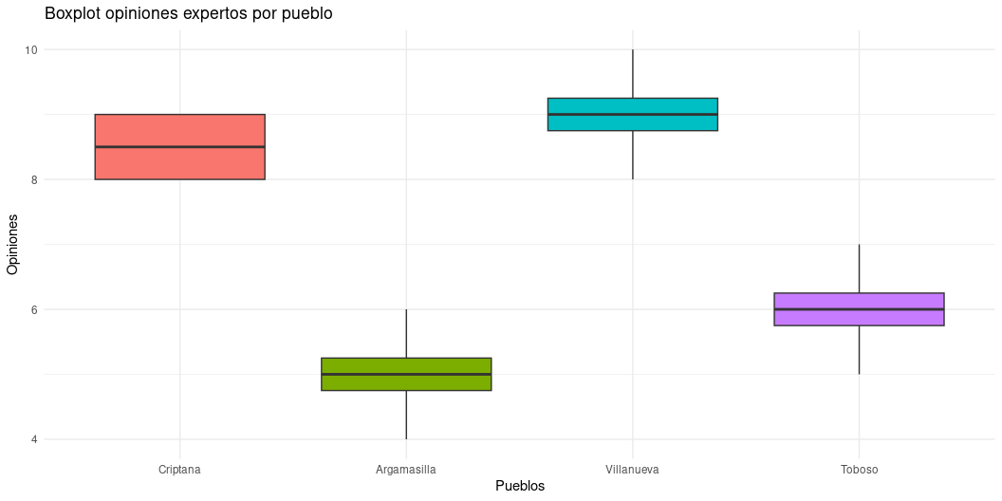
Análisis descriptivo datos:
#Graficos ggplot(datos, aes(x = grupo, y = opinion, fill = grupo)) + geom_boxplot() + labs( title = "Boxplot opiniones expertos por pueblo", x = "Pueblos", y = "Opiniones" ) + theme_minimal() + theme(legend.position = "none")

Slide 27
datos$grupo: Criptana median mean SE.mean CI.mean.0.95 var std.dev 8.50000000 8.50000000 0.28867513 0.91869312 0.33333333 0.57735027 coef.var 0.06792356 ------------------------------------------------------------ datos$grupo: Argamasilla median mean SE.mean CI.mean.0.95 var std.dev 5.0000000 5.0000000 0.4082483 1.2992283 0.6666667 0.8164966 coef.var 0.1632993 ------------------------------------------------------------ datos$grupo: Villanueva median mean SE.mean CI.mean.0.95 var std.dev 9.00000000 9.00000000 0.40824829 1.29922826 0.66666667 0.81649658 coef.var 0.09072184 ------------------------------------------------------------ datos$grupo: Toboso median mean SE.mean CI.mean.0.95 var std.dev 6.0000000 6.0000000 0.4082483 1.2992283 0.6666667 0.8164966 coef.var 0.1360828

Slide 28
Test de Kruskal Wallis:
#Contraste prueba3Model<-kruskal.test(opinion ~ grupo, data = datos) prueba3Model
Kruskal-Wallis rank sum test data: opinion by grupo Kruskal-Wallis chi-squared = 12.447, df = 3, p-value = 0.005999
p3_pvalor<-prueba3Model$p.value H<-prueba3Model$statistic

Slide 29
Análisis rangos:
datos$Ranks<-rank(datos$opinion) by(datos$Ranks, datos$grupo, mean)
datos$grupo: Criptana [1] 11.75 ------------------------------------------------------------ datos$grupo: Argamasilla [1] 3.25 ------------------------------------------------------------ datos$grupo: Villanueva [1] 13.25 ------------------------------------------------------------ datos$grupo: Toboso [1] 5.75

Slide 30
Test de comparaciones múltiples:
#Test comparaciones Múltiples cm<-kruskalmc(opinion ~ grupo, data = datos) cm
Multiple comparison test after Kruskal-Wallis alpha: 0.05 Comparisons obs.dif critical.dif stat.signif Criptana-Argamasilla 8.5 8.881697 FALSE Criptana-Villanueva 1.5 8.881697 FALSE Criptana-Toboso 6.0 8.881697 FALSE Argamasilla-Villanueva 10.0 8.881697 TRUE Argamasilla-Toboso 2.5 8.881697 FALSE Villanueva-Toboso 7.5 8.881697 FALSE
diferencias_kw<-row.names(cm$dif.com[cm$dif.com["stat.signif"]==TRUE,])

Slide 31
Prueba 4: Test de Friedman
Importación datos:
#Importacion datos ################## idealismo<-c(7,6,7,8) ambiente<-c(6,7,6,5) tradicion<-c(5,5,6,6) probabilidad<-c(8,9,8,9) datos<-data.frame(puntuaciones=c(idealismo, ambiente, tradicion, probabilidad), criterio=gl(4,4,16,labels=c("Idealismo","Ambiente","Tradición","Probabilidad")))

Slide 32
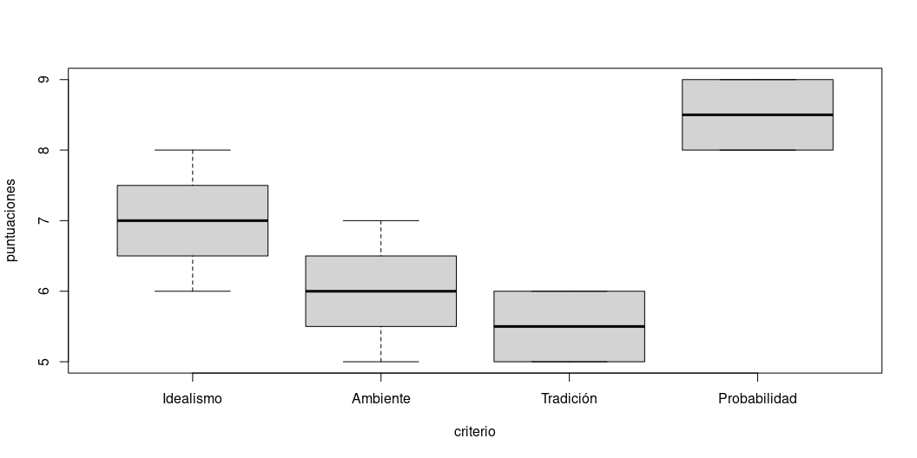
Análisis descriptivo datos:
#Exploración datos ################# #Graficos boxplot(puntuaciones~ criterio,data=datos)

Slide 33
#Estadísticos by(datos[, c("puntuaciones")], datos$criterio, stat.desc, basic = FALSE, norm = TRUE)
datos$criterio: Idealismo median mean SE.mean CI.mean.0.95 var std.dev 7.0000000 7.0000000 0.4082483 1.2992283 0.6666667 0.8164966 coef.var skewness skew.2SE kurtosis kurt.2SE normtest.W 0.1166424 0.0000000 0.0000000 -1.8750000 -0.3580137 0.9446644 normtest.p 0.6829615 ------------------------------------------------------------ datos$criterio: Ambiente median mean SE.mean CI.mean.0.95 var std.dev 6.0000000 6.0000000 0.4082483 1.2992283 0.6666667 0.8164966 coef.var skewness skew.2SE kurtosis kurt.2SE normtest.W 0.1360828 0.0000000 0.0000000 -1.8750000 -0.3580137 0.9446644 normtest.p 0.6829615 ------------------------------------------------------------ datos$criterio: Tradición median mean SE.mean CI.mean.0.95 var std.dev 5.50000000 5.50000000 0.28867513 0.91869312 0.33333333 0.57735027 coef.var skewness skew.2SE kurtosis kurt.2SE normtest.W 0.10497278 0.00000000 0.00000000 -2.43750000 -0.46541784 0.72863415 normtest.p 0.02385679 ------------------------------------------------------------ datos$criterio: Probabilidad median mean SE.mean CI.mean.0.95 var std.dev 8.50000000 8.50000000 0.28867513 0.91869312 0.33333333 0.57735027 coef.var skewness skew.2SE kurtosis kurt.2SE normtest.W 0.06792356 0.00000000 0.00000000 -2.43750000 -0.46541784 0.72863415 normtest.p 0.02385679

Slide 34
Test de Friedman:
#Test ##### #Quitamos datos perdidos (si los hubiera). #Los datos tienen que pasarse como matriz al test datos<-matrix(c(idealismo, ambiente, tradicion, probabilidad),nrow=4,ncol=4) datos <- as.matrix(na.omit(datos)) prueba4Model<-friedman.test(datos) prueba4Model
Friedman rank sum test data: datos Friedman chi-squared = 9.7692, df = 3, p-value = 0.02063
p4_pvalor<-prueba4Model$p.value Fr<-prueba4Model$statistic

Slide 35
Test de comparaciones múltiples:
#Test comparaciones múltiples cmf<-friedmanmc(datos) cmf
Multiple comparisons between groups after Friedman test alpha: 0.05 Comparisons obs.dif critical.dif stat.signif p.value 1-2 3.5 9.633553 FALSE 1.00000000 1-3 5.5 9.633553 FALSE 1.00000000 1-4 5.0 9.633553 FALSE 1.00000000 2-3 2.0 9.633553 FALSE 1.00000000 2-4 8.5 9.633553 FALSE 0.19921617 3-4 10.5 9.633553 TRUE 0.04033327
diferencias_f<-row.names(cmf$dif.com[cmf$dif.com["stat.signif"]==TRUE,])

Slide 36
Conclusiones
Análisis descriptivo:
Parece que hay una diferencia significativa entre las opiniones de los expertos sobre si es Argamasilla o Villanueva el pueblo de El Quijote. Las puntuaciones parecen significaivamente mayores para Villanueva.
Observando los diagramas de cajas de las variables antes y después de leer la novela, se deduce que parece que existe una diferencia significativa, y que la probabilidad aumenta después de leer el libro.
No parece que hay una gran diferencia de opiniones entre los pueblos.
Criptana y Villanueva parecen ser los pueblos más probables, aunque quizás Villanueva tiene levemente mayor puntuación.
La probabilidad histórica parece el criterio decisivo para elegir El Lugar de La Mancha.

Slide 37
Test no paramétricos
Prueba 1:
El estadístico de contraste fue de W=0 , y el p-valor de 0.0082 por lo tanto Se rechaza la hipótesis nula.
Por tanto existen diferencias significativas entre las puntuaciones de Villanueva y Argamasilla. Como la media de Villanueva es mayor es más probable que el pueblo de El Quijote sea Villanueva.

Slide 38
Prueba 2:
El estadístico de contraste fue de V=0 , y el p-valor de 0.0384 por lo tanto Se rechaza la hipótesis nula.
Por tanto existen diferencias significativas entre las puntuaciones antes y después de leer la novela. Como la media de después de leer la novela es mayor la probabilidad de que Villanueva sea el pueblo de El Quijote ha aumentado.

Slide 39
Prueba 3:
El estadístico de contraste fue de H=12.4468085 , y el p-valor de 0.006 por lo tanto Se rechaza la hipótesis nula.
Por tanto existen diferencias significativas entre las puntuaciones de los expertos en los cuatro grupos.
Analizando los test de comparaciones múltiples se observa que las diferencias están en Argamasilla-Villanueva

Slide 40
Prueba 4:
El estadístico de contraste fue de F=9.7692308 , y el p-valor de 0.0206 por lo tanto Se rechaza la hipótesis nula.
Analizando los test de comparaciones múltiples se observa que las diferencias están entre los criterios 3-4.

Slide 41
Bibliografía
De Cervantes Saavedra, Miguel. 1605. El Ingenioso Hidalgo Don Quijote de La Mancha. Juan de la Cuesta.
GONZÁLEZ-TORRE, FCO JAVIER GIRÓN, and M JESÚS RÍOS INSUA. 2008. “?‘ De dónde Era Probablemente d. Quijote? Un Enfoque Estadı́stico.” Revista de La Real Academia de Ciencias Exactas, Fı́sicas y Naturales 102 (1): 251–64.

